Slide 1

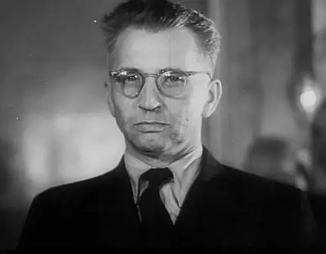

19 I 1945r.
Rozwiązanie Armii Krajowej
Leopold Okulicki
pseudonim ,,Niedźwiadek”
ostatni komendant Armii Krajowej

Slide 2
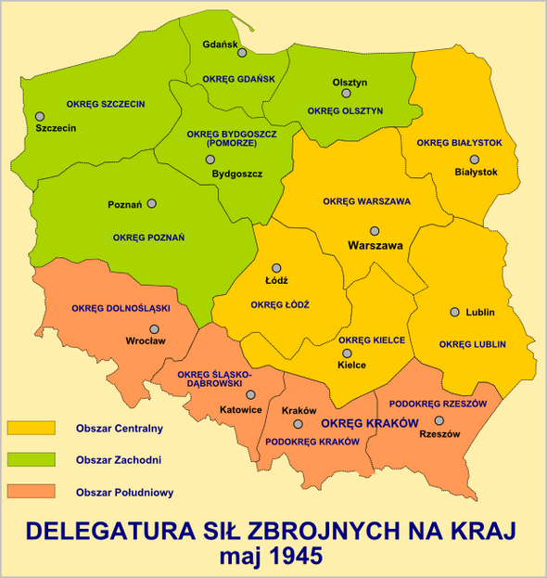
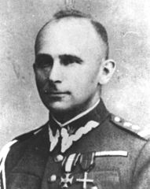
7 V 1945r.
Utworzenie Delegatury Sił Zbrojnych na Kraj
formacja wojskowa w celu organizacji partyzantki antykomunistycznej na czele
z Janem Rzepeckim

Slide 3
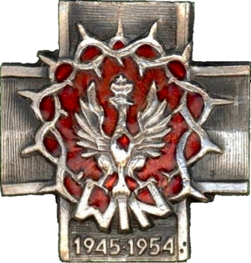
2 IX 1945r.
Powstanie Zrzeszenia
,,Wolność i Niezawisłość”
WiN

Slide 4


